Slide 1
Муниципальное автономное дошкольное образовательное учреждение города Новосибирска «Детский сад № 81 «Дошкольная академия» город Новосибирск, ул. Титова, д. 238/1

Slide 2
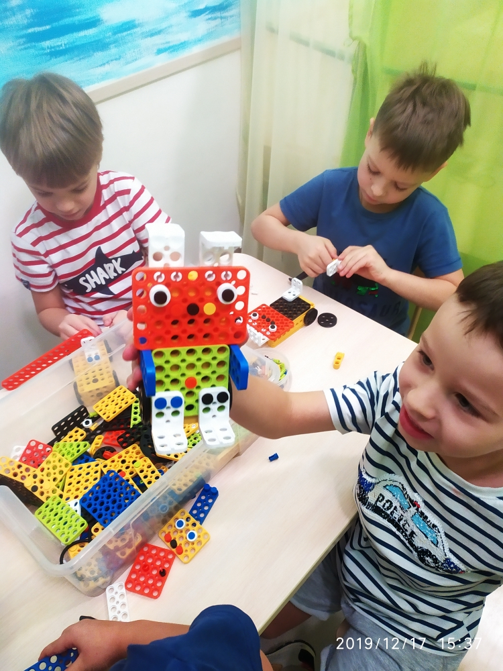
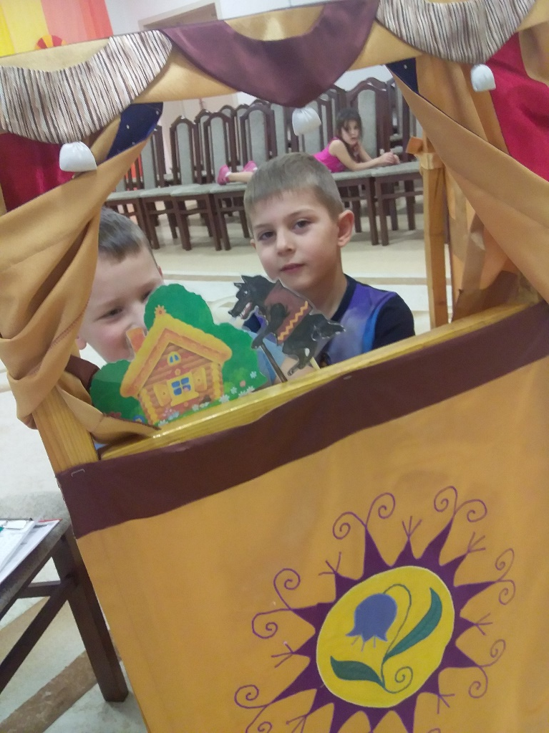
Кружки, секции, обеспеченные имеющимися ресурсами
Вид дополнительной услуги | Периодичность | Руководитель
Задоринка | 2 раза в неделю | Музыкальный руководитель
Арлекино | 2 раза в неделю | Воспитатели
Робототехника | 2 раза в неделю | Воспитатели
Акварелька | 2 раза в неделю | Воспитатели
Веселый клепа | 2 раза в неделю | Воспитатели
Юный шахматист | 2 раза в неделю | Воспитатели
Звуковичок | 2 раза в неделю | Учителя-логопеды

Slide 3
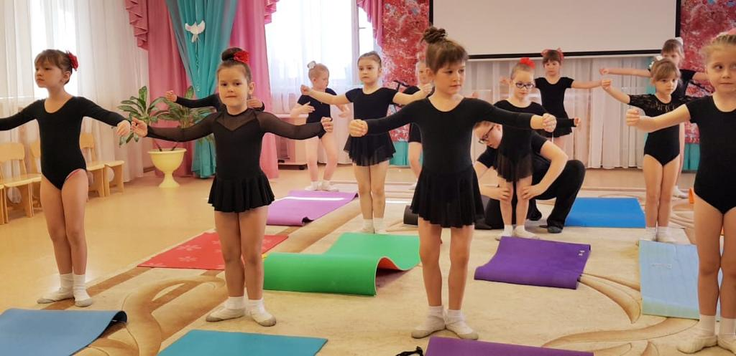
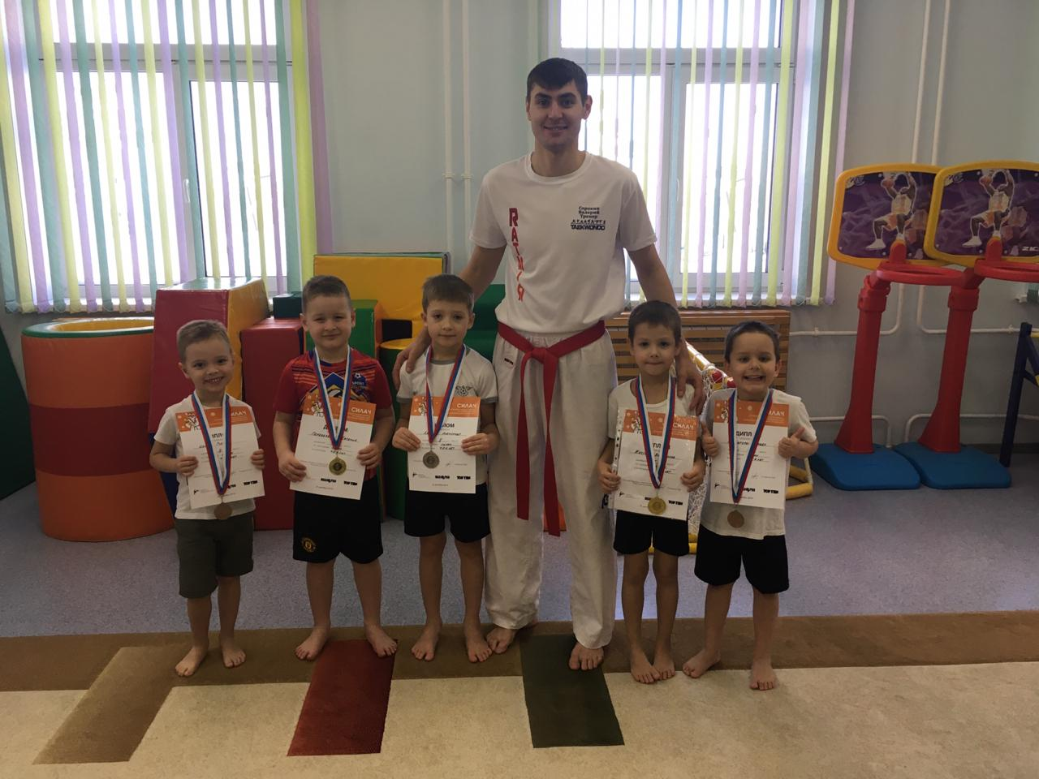
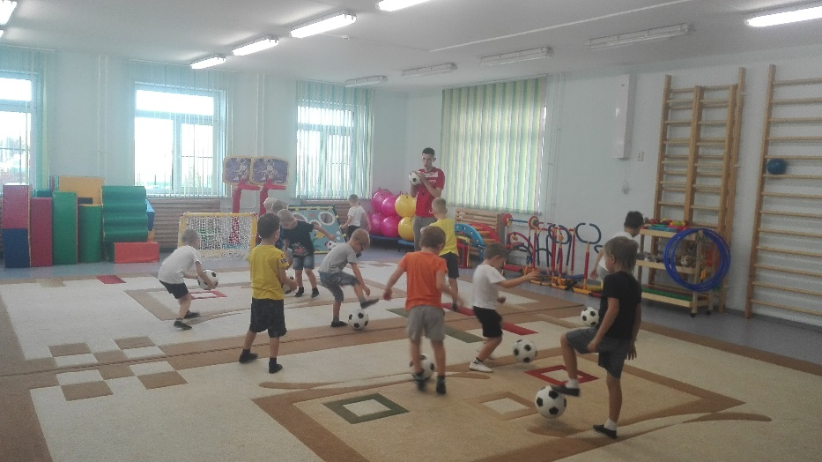
Программы дополнительного образования с привлечением внештатных сотрудников
№ п/п | Наименование программы | Наименование организации
1 | Образовательная программа «Английский язык для дошкольников» PLAYTIME A end B | ЧУДО «Образовательный центр БигБен»
2 | Образовательная программа «Английский язык для дошкольников» JOLLY PHONICS | ЧУДО «Образовательный центр БигБен»
3 | Образовательная программа по направлению общая хореография «Азбука танца» | ЧУДО «Образовательный центр БигБен»
4 | Учебная программа по направлению «Тхэквондо МФТ» начальной подготовки | ООО «Ратмир»
5 | Программа подготовки юных футболистов «Чемпион» (дополнительная образовательная программа физической подготовки с элементами футбола) | ООО «Дриблинг»

